Slide 1

CHƯƠNG I
CHƯƠNG I. MỆNH ĐỀ VÀ TẬP HỢP
§1. Mệnh đề
§2. Tập hợp
§3. Bài tập cuối chương 1

Slide 2

CHƯƠNG I
CHƯƠNG I. MỆNH ĐỀ - TẬP HỢP
TOÁN ĐẠI SỐ
➉
BÀI TẬP CUỐI CHƯƠNG I
1
1
2
2
3
4
5

Slide 3




A – TRẮC NGHIỆM:
CÂU 1.17
Câu nào sau đây không là mệnh đề?
A
Tam giác đều là tam giác có ba cạnh bằng nhau.
B
$3<1$.
C
$4−5=1$.
D
Bạn học giỏi quá!
D
Bài giải
Bạn học giỏi quá! Là một câu cảm thán nên không là mệnh đề.

Slide 4
A – TRẮC NGHIỆM:
CÂU 1.18
Cho định lý: “Nếu hai tam giác bằng nhau thì diện tích của chúng bằng nhau”. Mệnh đề nào sau đây đúng?
A
Hai tam giác bằng nhau là điều kiện cần để diện tích của chúng bằng nhau.
B
Hai tam giác bằng nhau là điều kiện cần và đủ để diện tích của chúng bằng nhau.
Hai tam giác có diện tích bằng nhau là điều kiện đủ chúng bằng nhau.
Hai tam giác bằng nhau là điều kiện đủ để diện tích của chúng bằng nhau.
D
C
D
Bài giải
Từ định lý “Nếu hai tam giác bằng nhau thì diện tích của chúng bằng nhau” ta có:
“Hai tam giác bằng nhau” là điều kiện đủ.
“Diện tích bằng nhau” là điều kiện cần.

Slide 5
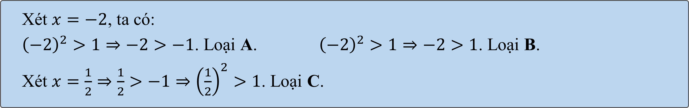




A – TRẮC NGHIỆM:
CÂU 1.19
Mệnh đề nào sau đây đúng?
A
$∀x∈ℝ,x^{2}>1⇒x>−1$.
B
$∀x∈ℝ,x^{2}>1⇒x>1$.
$∀x∈ℝ,x>−1⇒x^{2}>1$.
$∀x∈ℝ,x>1⇒x^{2}>1$.
D
C
D
Bài giải
Xét $x=−2$, ta có:
${\left(−2\right)}^{2}>1⇒−2>−1$. Loại A. ${\left(−2\right)}^{2}>1⇒−2>1$. Loại B.
Xét $x=\frac{1}{2}⇒\frac{1}{2}>−1⇒{\left(\frac{1}{2}\right)}^{2}>1$. Loại C.

Slide 6




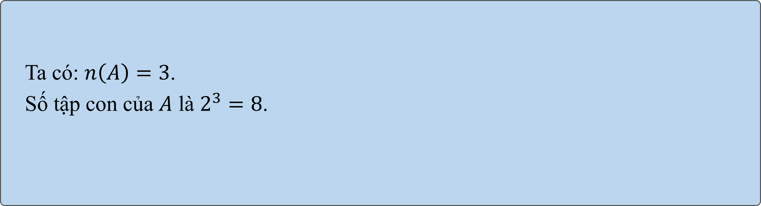
A – TRẮC NGHIỆM:
CÂU 1.20
Cho tập hợp $A=\left\{a,b,c\right\}$. Tập $A$ có bao nhiêu tập con?
A
$$4$$
$$6$$
$8$.
$$10$$
B
C
C
D
Bài giải
Ta có: $n\left(A\right)=3$.
Số tập con của $A$ là $2^{3}=8$.

Slide 7
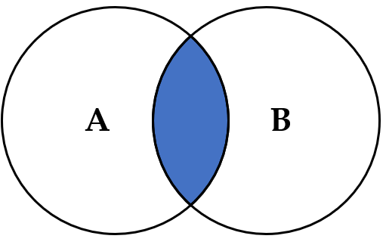





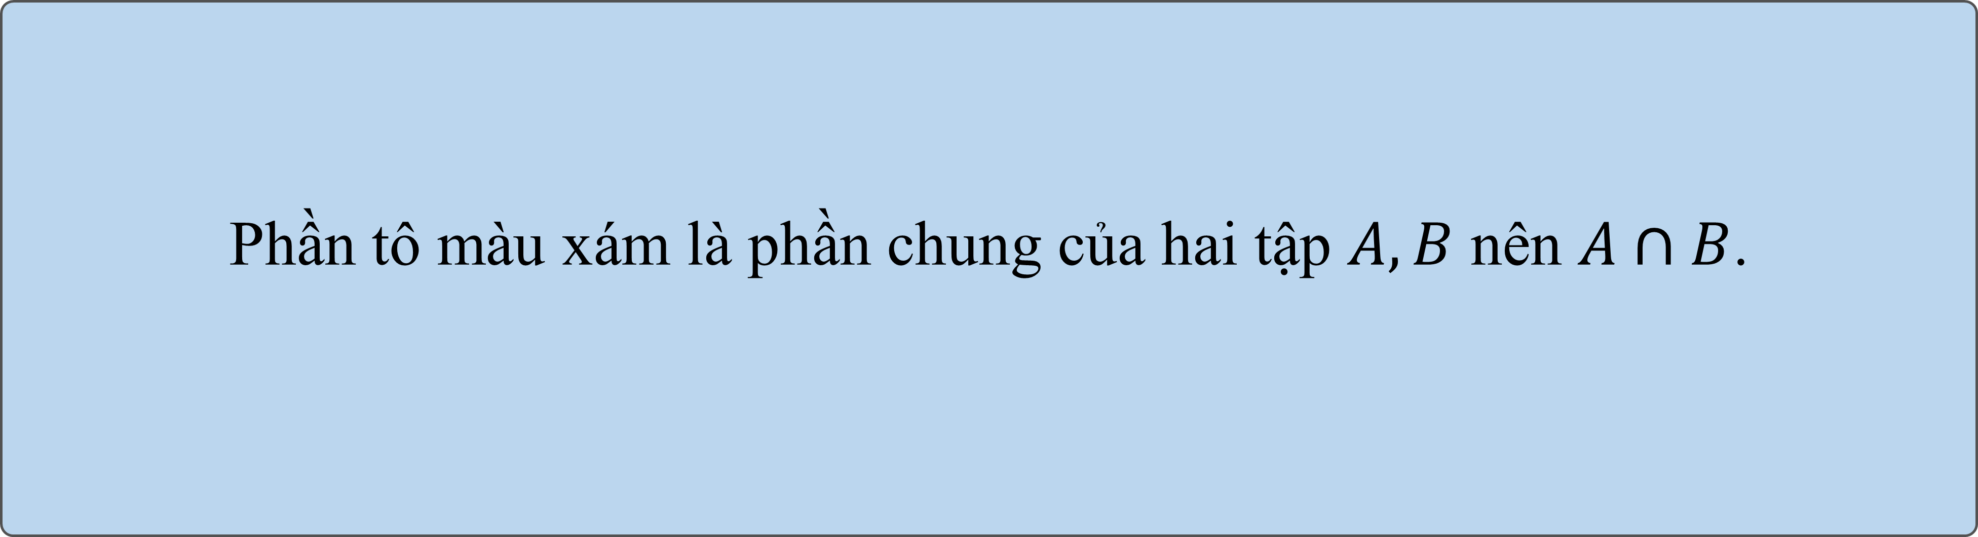
A – TRẮC NGHIỆM:
CÂU 1.21
Cho các tập hợp $A,​​B$ được minh họa bằng biểu đồ Ven như hình bên. Phần tô màu xám trong hình là biểu diễn của tập hợp nào sau đây?
A
$$A∩B$$
$A\backslash B$.
A
B
C
$A∪B$.
D
$$B\backslash A$$
Bài giải
Phần tô màu xám là phần chung của hai tập $A,B$ nên $A∩B$.

Slide 8

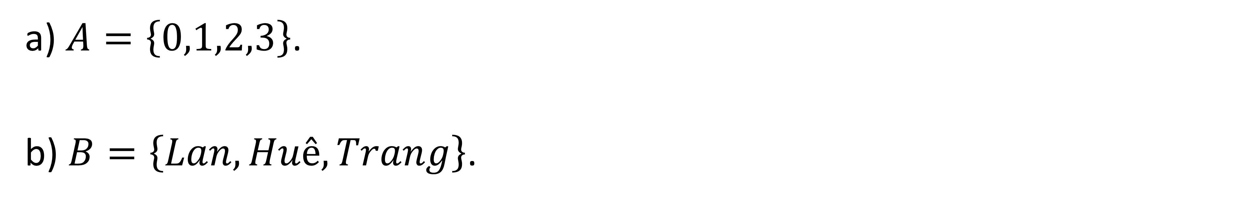
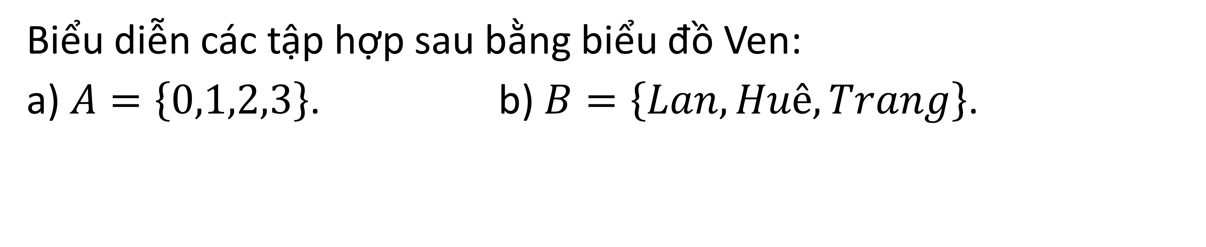
B – TỰ LUẬN:
Câu 1.22
Biểu diễn các tập hợp sau bằng biểu đồ Ven:
a) $A=\left\{0,1,2,3\right\}$. b) $B=\left\{Lan,Huê,Trang\right\}$.
Bài giải
a) $A=\left\{0,1,2,3\right\}$.
b) $B=\left\{Lan,Huê,Trang\right\}$.

Slide 9
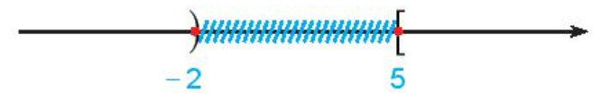


B – TỰ LUẬN:
Câu 1.23
Phần không bị gạch trên trục số dưới đây biểu diễn tập hợp số nào?
Bài giải
Dựa vào hình ảnh, ta có: $\left.(−∞:​​​−2)\right.∪\left.(5;+∞\right)$.

Slide 10
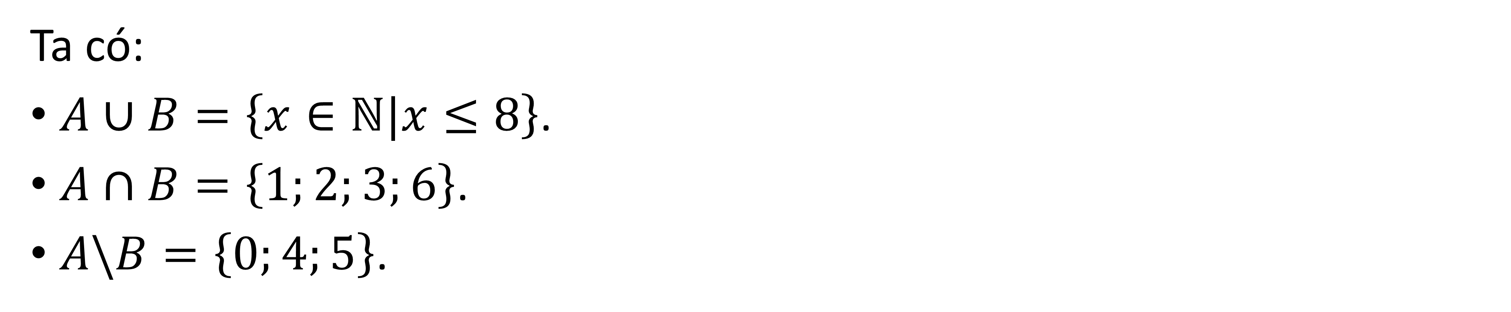
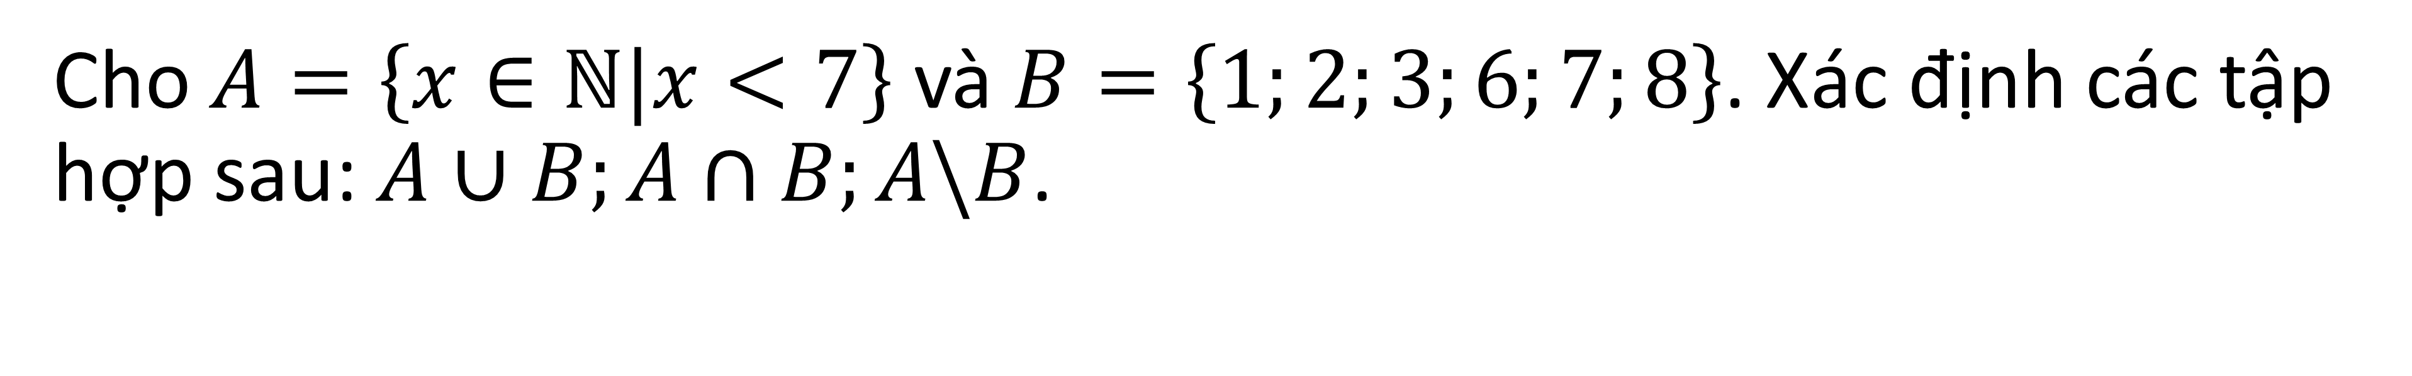
B – TỰ LUẬN:
Câu 1.24
Cho $A=\left\{x∈ℕ|x<7\right\}$ và $B=\left\{1;2;3;6;7;8\right\}$. Xác định các tập hợp sau: $A∪B;A∩B;A\backslash B$.
Bài giải
Ta có:
$A∪B=\left\{x∈​​​ℕ|x≤​​​8\right\}$.
$A∩B=\left\{1;2;3;6\right\}$.
$A\backslash B=\left\{0;​​4;​​​5\right\}$.

Slide 11



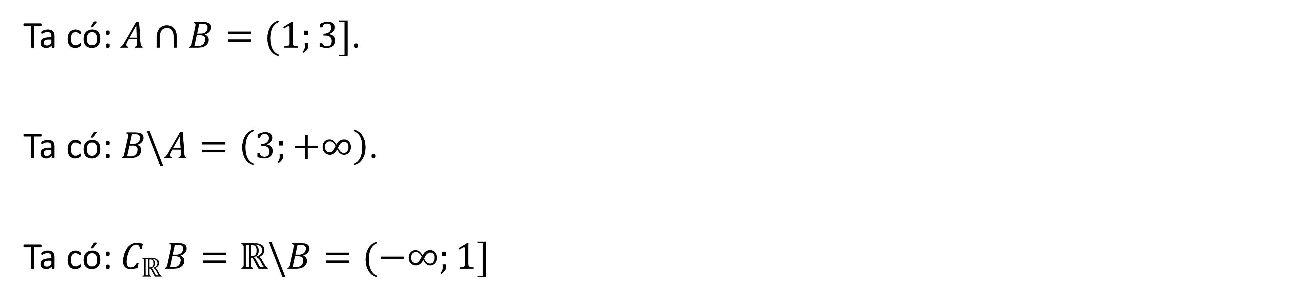
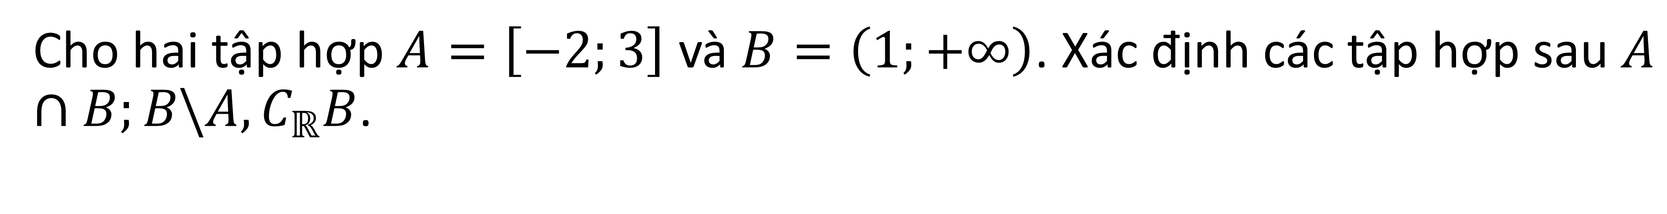
B – TỰ LUẬN:
Câu 1.25
Cho hai tập hợp $A=\left[−2;3\right]$ và $B=\left(1;+∞\right)$. Xác định các tập hợp sau $A∩B;B\backslash A,C_{ℝ}B$.
Bài giải
Ta có: $A∩B=\left.(1;3]\right.$.
Ta có: $B\backslash A=\left(3;+∞\right)$.
Ta có: $C_{ℝ}B=ℝ\backslash B=\left.(−∞;1]\right.$

Slide 12



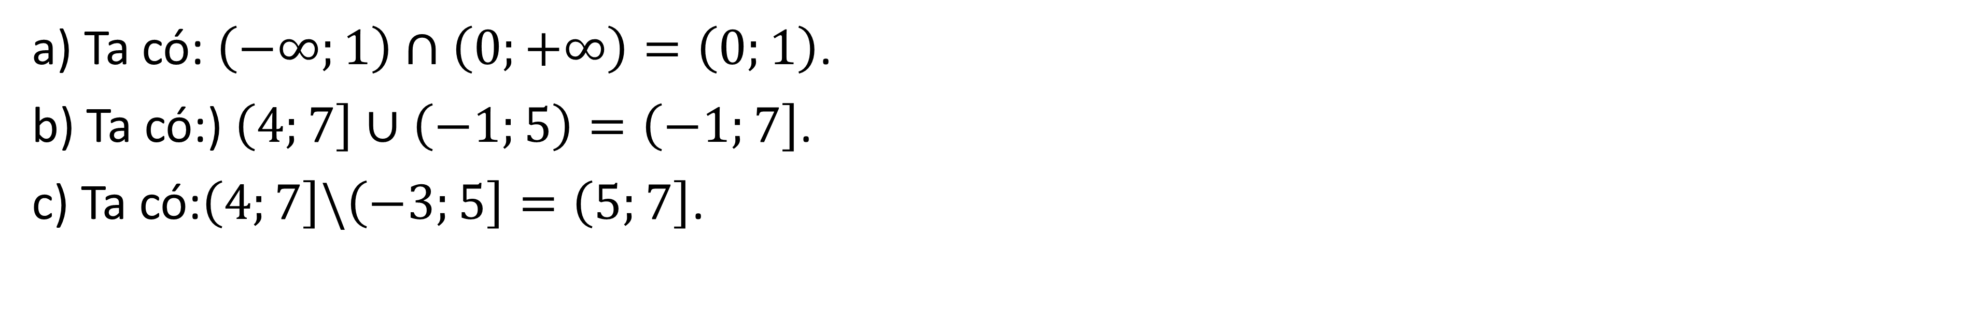
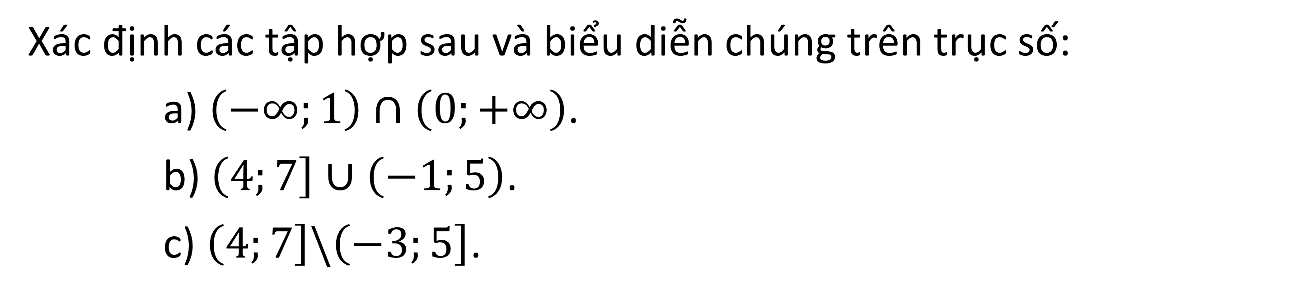
B – TỰ LUẬN:
Câu 1.26
Xác định các tập hợp sau và biểu diễn chúng trên trục số:
a) $\left(−∞;1\right)∩\left(0;+∞\right)$.
b) $\left.\left(4\right.;\left.7\right]\right.∪\left(−1;5\right)$.
c) $\left(4\right.;\left.7\right]\backslash \left.\left(−3\right.;\left.5\right]\right.$.
Bài giải
a) Ta có: $\left(−∞;1\right)∩\left(0;+∞\right)=\left(0;1\right)$.
b) Ta có:) $\left.\left(4\right.;\left.7\right]\right.∪\left(−1;5\right)=\left.\left(−1\right.;\left.7\right]\right.$.
c) Ta có:$\left(4\right.;\left.7\right]\backslash \left.\left(−3\right.;\left.5\right]\right.=\left(5\right.;\left.7\right]$.

Slide 13
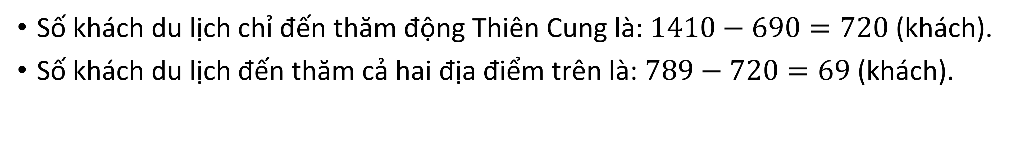
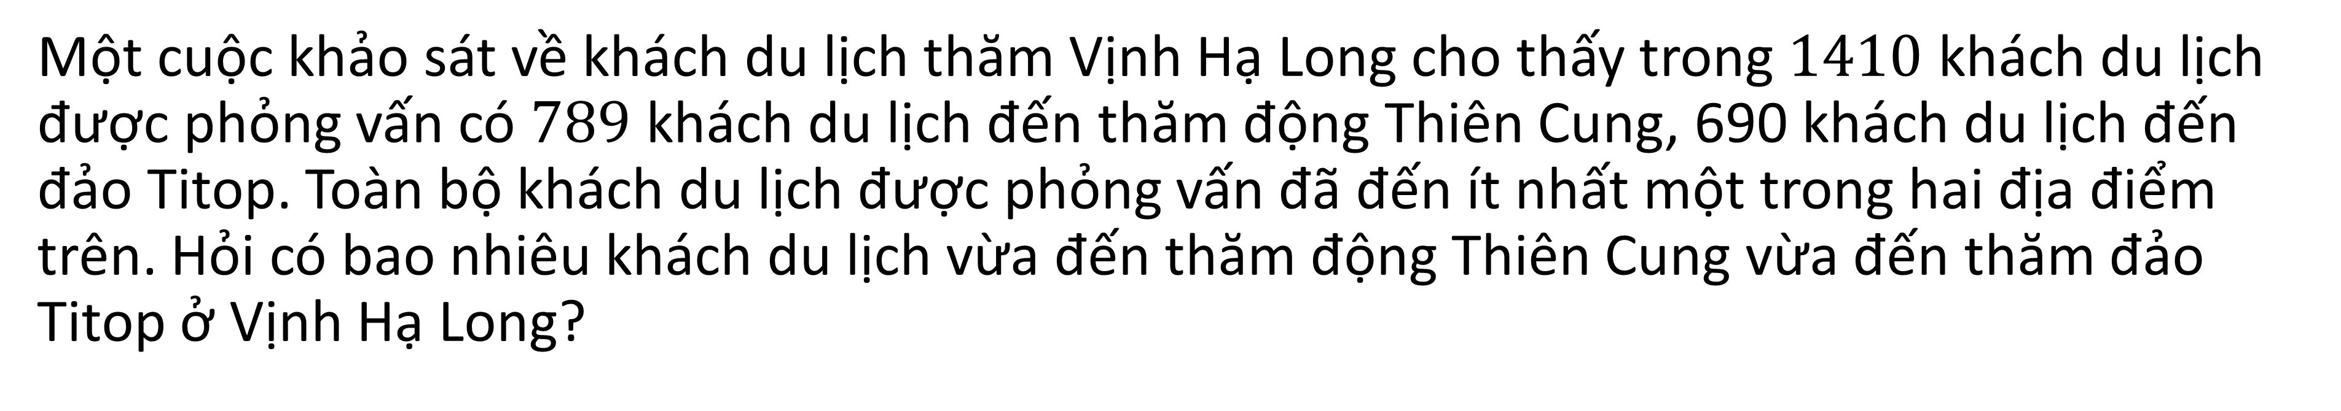
B – TỰ LUẬN:
Vận dụng 1
Một cuộc khảo sát về khách du lịch thăm Vịnh Hạ Long cho thấy trong $1410$ khách du lịch được phỏng vấn có $789$ khách du lịch đến thăm động Thiên Cung, 690 khách du lịch đến đảo Titop. Toàn bộ khách du lịch được phỏng vấn đã đến ít nhất một trong hai địa điểm trên. Hỏi có bao nhiêu khách du lịch vừa đến thăm động Thiên Cung vừa đến thăm đảo Titop ở Vịnh Hạ Long?
Bài giải
Số khách du lịch chỉ đến thăm động Thiên Cung là: $1410−690=720$ (khách).
Số khách du lịch đến thăm cả hai địa điểm trên là: $789−720=69$ (khách).

Slide 14
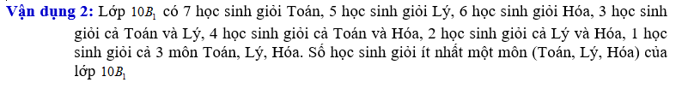
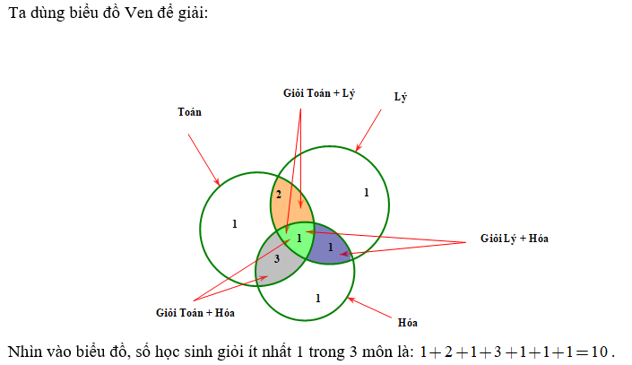
Bài giải

Slide 15
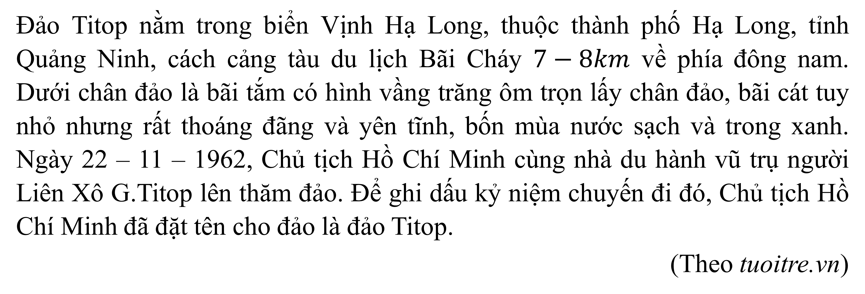
Em có biết?
B – TỰ LUẬN:
Đảo Titop nằm trong biển Vịnh Hạ Long, thuộc thành phố Hạ Long, tỉnh Quảng Ninh, cách cảng tàu du lịch Bãi Cháy $7−8km$ về phía đông nam. Dưới chân đảo là bãi tắm có hình vầng trăng ôm trọn lấy chân đảo, bãi cát tuy nhỏ nhưng rất thoáng đãng và yên tĩnh, bốn mùa nước sạch và trong xanh. Ngày 22 – 11 – 1962, Chủ tịch Hồ Chí Minh cùng nhà du hành vũ trụ người Liên Xô G.Titop lên thăm đảo. Để ghi dấu kỷ niệm chuyến đi đó, Chủ tịch Hồ Chí Minh đã đặt tên cho đảo là đảo Titop.
(Theo tuoitre.vn)

Slide 16
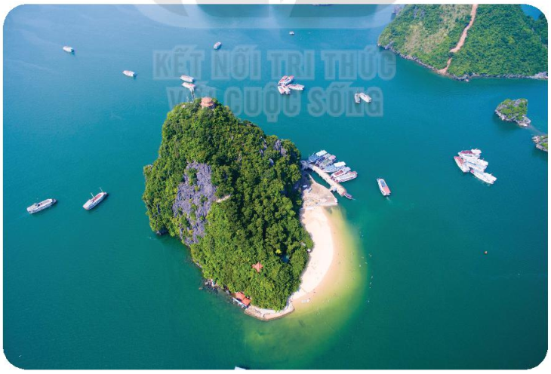
Em có biết
B – TỰ LUẬN:

